Slide 1



Slide 2





Slide 3
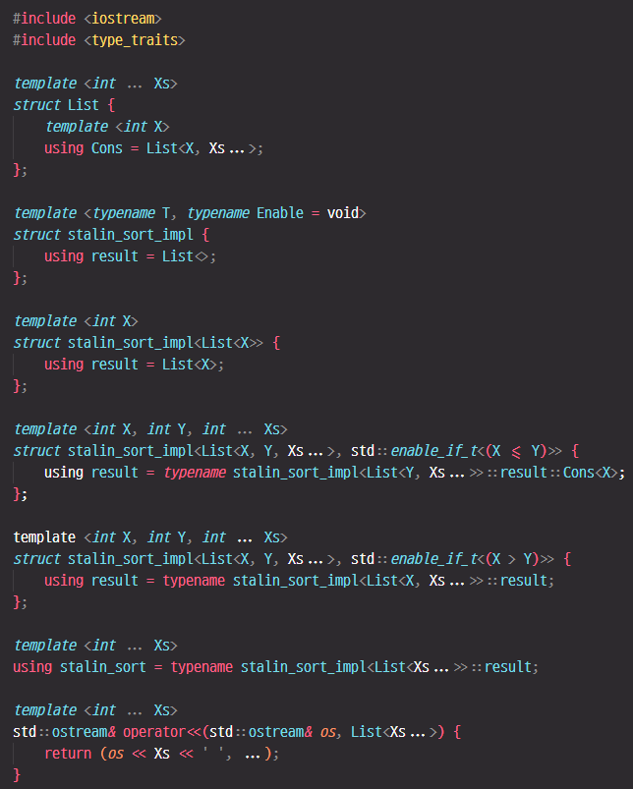


Notes:
템플릿 공부 이유 -> 모 커뮤니티 사이트에서 스탈린 정렬 구현 대회가 열림.
어떤 괴물같은 사람이 C++ template를 사용해서 컴파일타임에 정렬해버리는 코드를 올려줌
코드보고 감동받음 -> 공부 시작

Slide 4


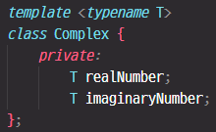


Slide 5

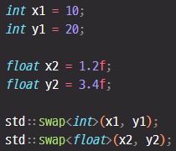



Notes:
추가로 컴파일타임 계산으로 성능 개선에 사용도 한다.
유니티에서 특정 개체를 얻어오기위해 GetComponent<Collider>(object) 형식으로도 사용됨
주의할 점이 남용을 하면 안됨. 앞에서 보았듯이 Template 특성상 코드가 너무 지저분해짐

Slide 6




Slide 7






Slide 8





Slide 9





Slide 10

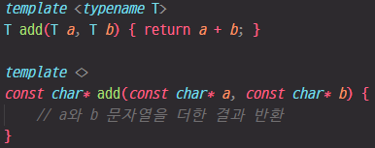

Slide 11
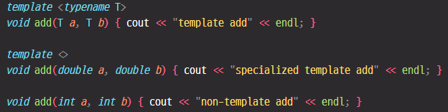





Slide 12
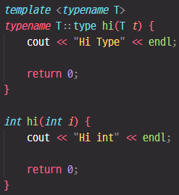



Slide 13
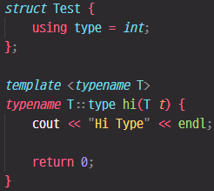


Slide 14

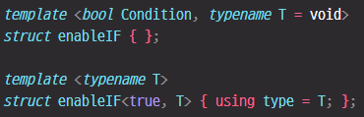

Slide 15

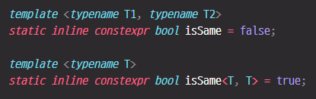


Slide 16

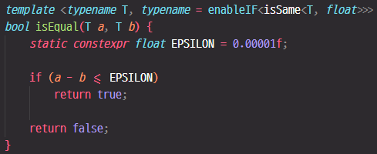


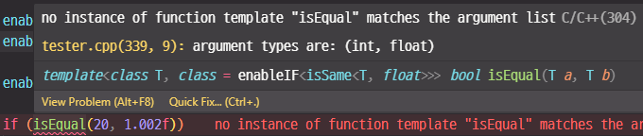

Slide 17

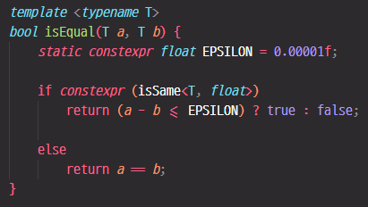

Slide 18



